Slide 1
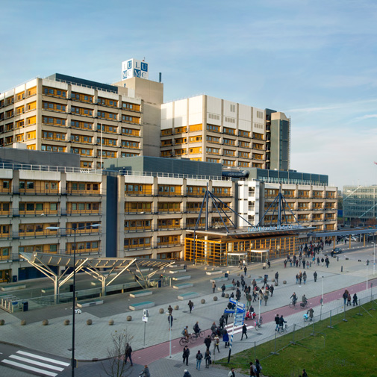
Postoperatieve ileus
Koen Peeters
Chirurg LUMC
Cursorisch onderwijs “Neurogastro-enterologie en Motiliteit”

Slide 2
Casus
67 jarige patient
3 dagen na een laparoscopische hemicolectomie rechts ivm cT3N1 colonca
VG: DM, hypertensie
Med: atenolol, ascal, simvastatine
20:30uur: braken

Slide 3
Casus
Ileus?
Braken? (hoeveel?)
Uitblijven ontlasting (hoe lang?)
Bol, hypertympaan abdomen (hoe bol?)
obstipation and intolerance of oral intake due to factors that disrupt the normal coordinated propulsive motor activity of the gastrointestinal tract*
Fysiologisch vs. pathologisch?
* Townsend CM, Beauchamp RD, Evers BM, Mattox KL. Textbook of Surgery. The biological basis of modern surgical practice, 17th ed, Elsevier Saunders, 2004.
Schwartz's Principles of Surgery, 8th ed, Brunicardi FC (Ed), McGraw Hill, 2005

Slide 4
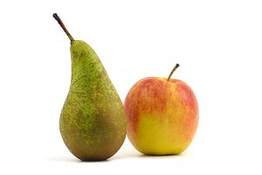

Definitie?
● Geen flatus of ontlasting op dag 6
● N/V waarvoor staken orale intake en/of IV voeding op dag 5
● normale defecatie niet eerder dan dag 6
● eindpunt: ziekenhuisverblijf (LOS)?

Slide 5
Pathofysiologie
Inflammatie
Manipulatie-leucocyteninfiltratie muscularis-verminderde motiliteit
(zich uitbreidend buiten gemanipuleerd darmdeel)
Cox (2) remming
Neuronale inhibitie
Pijn, sympaticusactivatie, remming darmmotiliteit
Epidurale analgesie
Neurohumorale peptides
Neurotransmitters in darm zelf: NO, substance P, motiline etc
NB: morfine: verhoogde rusttonus, vertraagde maagontlediging en darmpassage door blockade μ receptoren

Slide 6
Factoren van invloed
Aard van de chirurgische ingreep
hoge vs lage tractus digestivus
duur/uitgebreidheid resectie
Techniek van de operatie
Laparoscopisch vs open
Peri-operatief beleid
Patiëntgebonden factoren

Slide 7
Peri-operatief beleid
ERAS
vochtbeleid, vroege mobilisatie, vroege enterale belasting, MgO, kauwgom etc
Medicatie
erythromycin, primperan, morfine etc

Slide 8
Vroege enterale voeding
Voorlichting, stimuleren en aanbieden als onderdeel van ERAS
Grote chirurgie: grotere kans op POI; rol van postpylorische enterale voeding?
LOS: 13+2.2 vs. 16.7+2.3 dagen, p = 0.007

Slide 9
Voordeel enterale of
nadeel parenterale voeding??

Slide 10
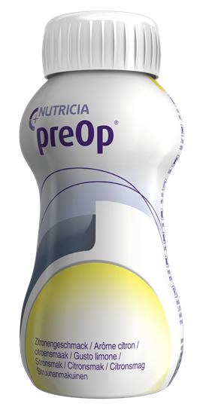
Soort voeding
Vetrijke sondevoeding: vermindering inflammatoire respons
Geen effect RCT Colorectaal; SANICS II, Lancet Gastroenterol Hepatol, 2018
POI: 28% vs 22%, AL: 9% vs 11%
The role of carbohydrate drinks in preoperative nutrition for elective colorectal surgery
Ann R Coll Surg Engl. 2011 Oct; 93(7): 504–507

Slide 11
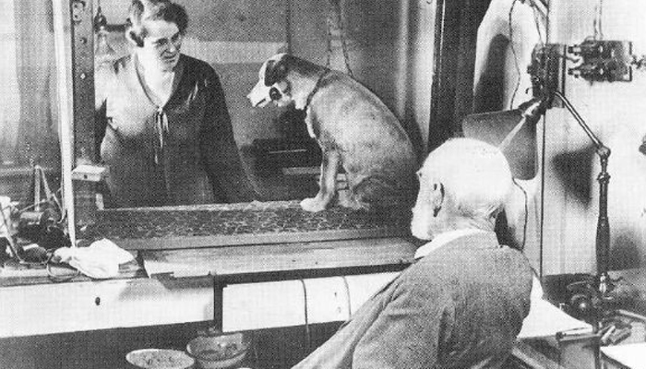
Kauwgom
Underpowered series
ERAS tijdperk?
Sham feeding: stimulus parasympaticus

Slide 12
Kauwgom studie 2011-2015

Slide 13
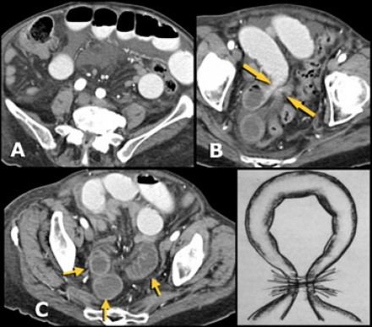
Gastrografine (Amidotrizoïnezuur): dunne darm ileus
Traditioneel als diagnosticum, nu ook als prognosticum en therapeuticum in zwang
Werking: hyperosmolair: oedeem aan darmwand onttrokken, toename peristaltiek
Werkwijze: 100ml Gastrografin opgelost in 50 ml NaCl via NMS; 6-20 uur later: X-BOZ
Cave: Contrastallergie, volledige obstructie
van Loevezijn AA, Smithuis RHM, van den Bremer J. Ned Tijdschr Geneeskd. 2018 May 4;162

Slide 14
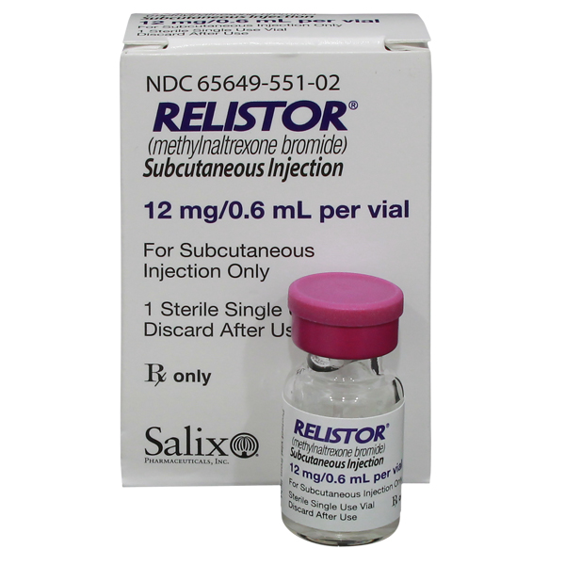
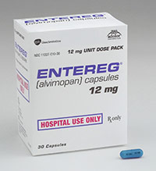
Peri-operatief beleid: Opioid geinduceerde ileus
Goede pijnstiller
Verminderde motiliteit darm, blockade μ receptor
Aanjagen NO synthase in darm, leucocyten produceren NO, meer inflammatie
Methylnaltrexone, alvimopan: perifere μ receptor antagonisten;
centrale werking behouden
Novel opioid antagonists for opioid-induced bowel dysfunction and postoperative ileus. Lancet. 2009 Apr 4;373(9670):1198-206

Slide 15
Casus
67 jarige patient
3 dagen na een laparoscopische hemicolectomie rechts ivm cT3N1 colonca
VG: DM, hypertensie
Med: atenolol, ascal, simvastatine
20:30uur: braken
Wat te doen?

Slide 16
Peri-operatief beleid
ERAS
vochtbeleid, vroege mobilisatie, vroege enterale belasting, MgO, kauwgom etc
Medicatie

Slide 17
